Slide 1
पाठः - ४
गुरुर्बह्मा गुरुर्विष्णुः गरुर्देवो महेश्वरः |
गुरुस्साक्षात् परब्रह्मा तस्मै श्रीगुरवे नमः ||

Slide 2
क

Slide 3
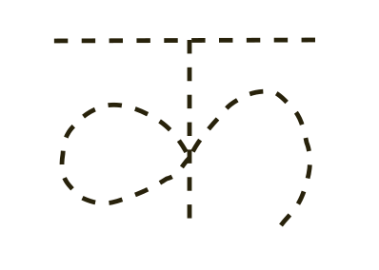

Slide 4
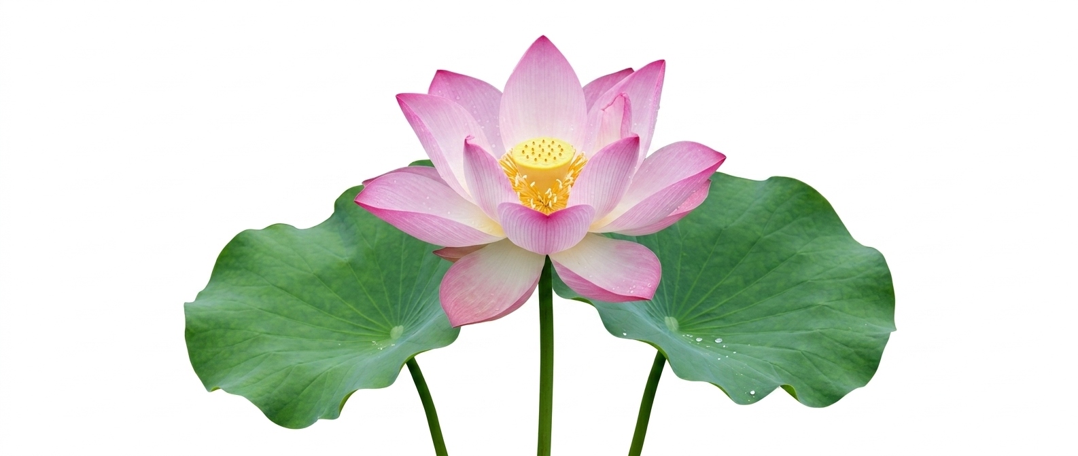
कमलम् - కమలం

Slide 5
ख

Slide 6
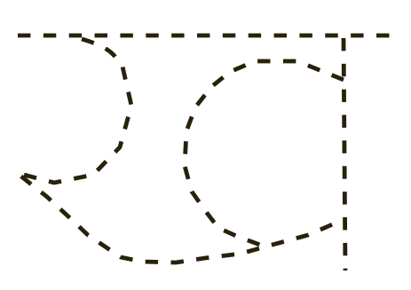

Slide 7
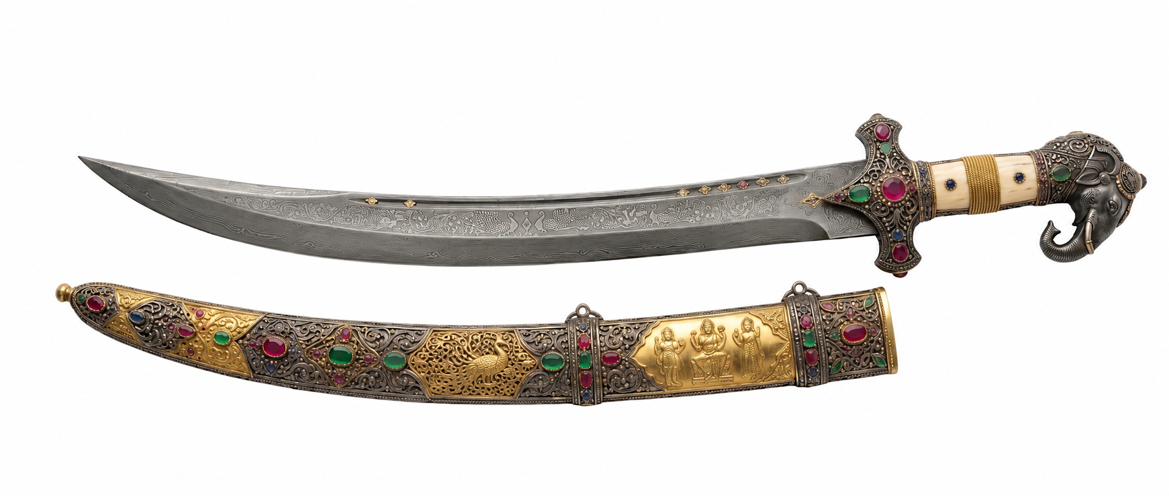
खड्गः - ఖడ్గం

Slide 8
ग

Slide 9
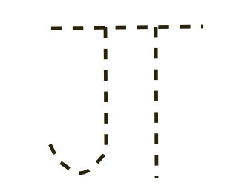

Slide 10
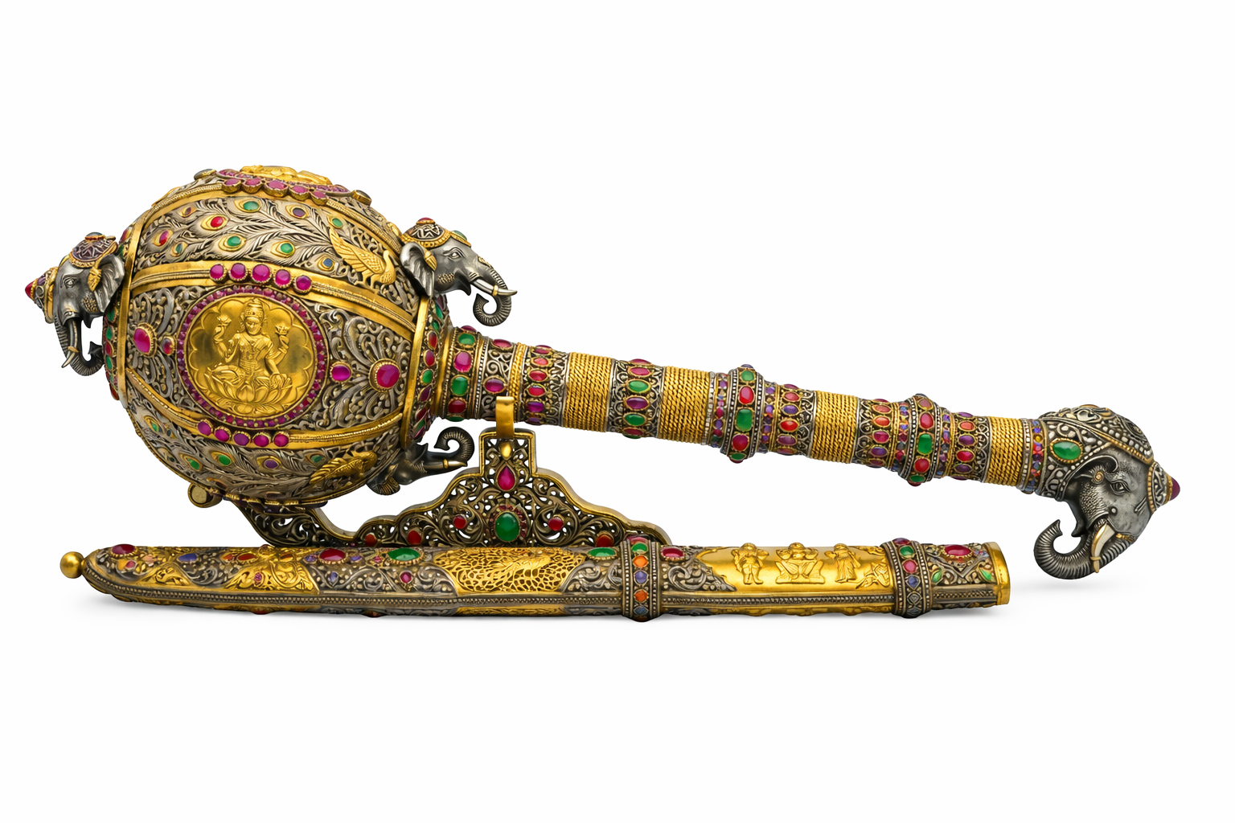
गदा - గదా

Slide 11
घ

Slide 12
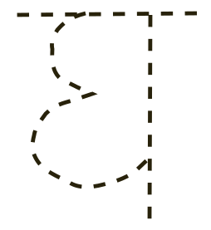

Slide 13
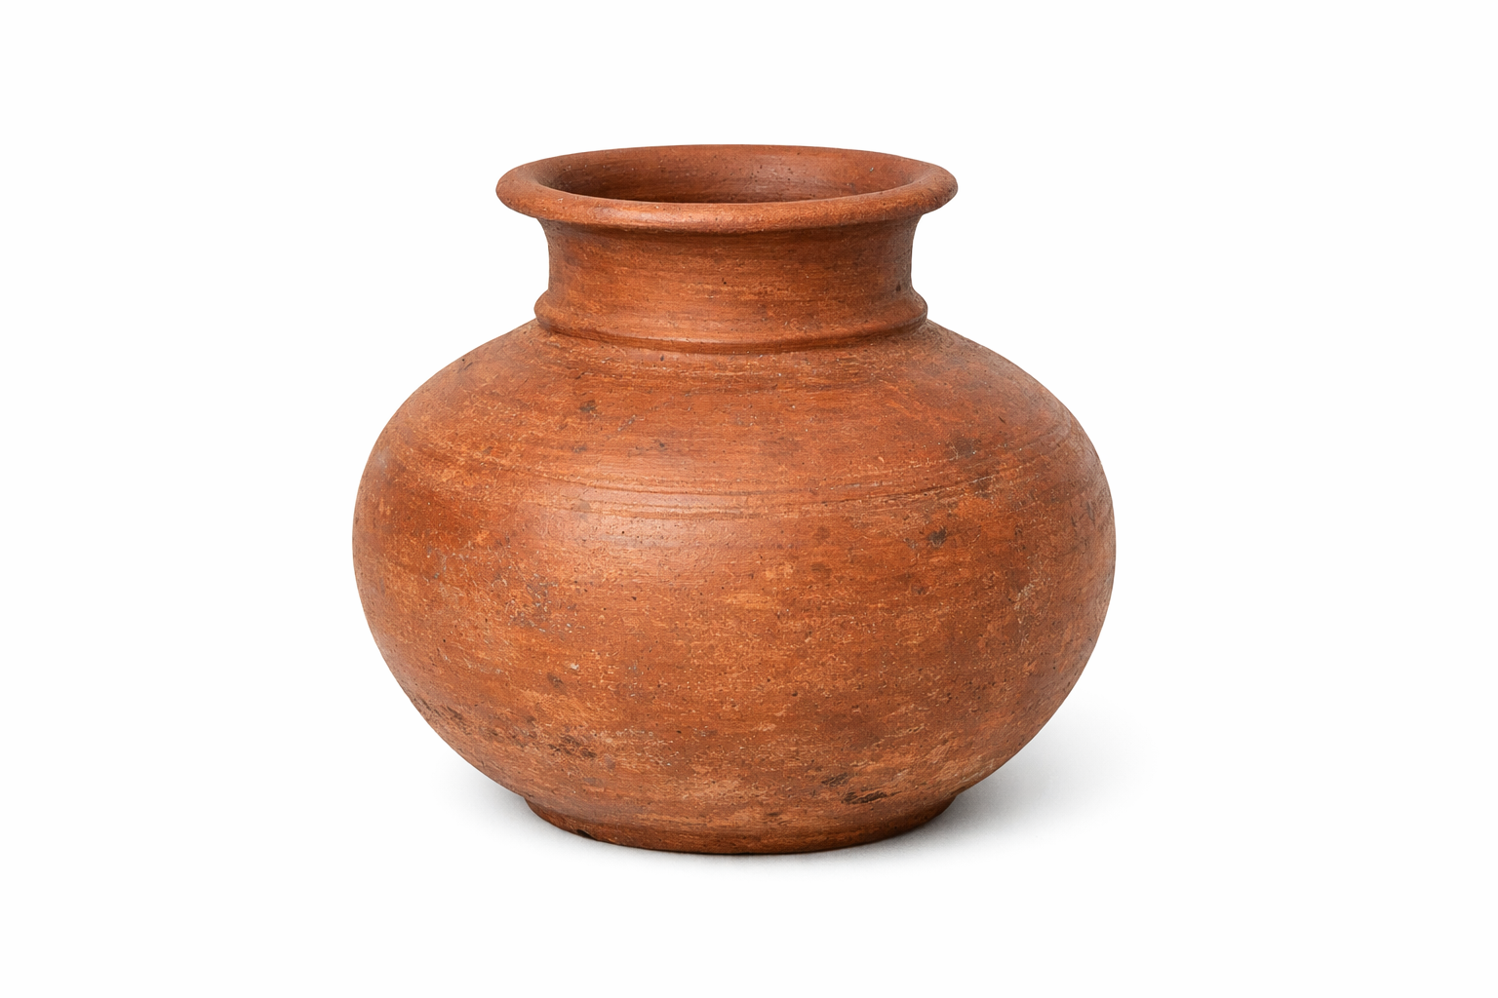
घटः - కుండ

Slide 14
ङ

Slide 15
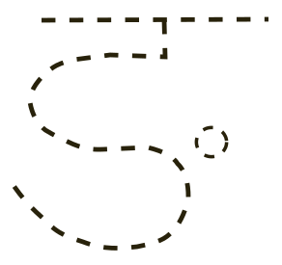

Slide 16
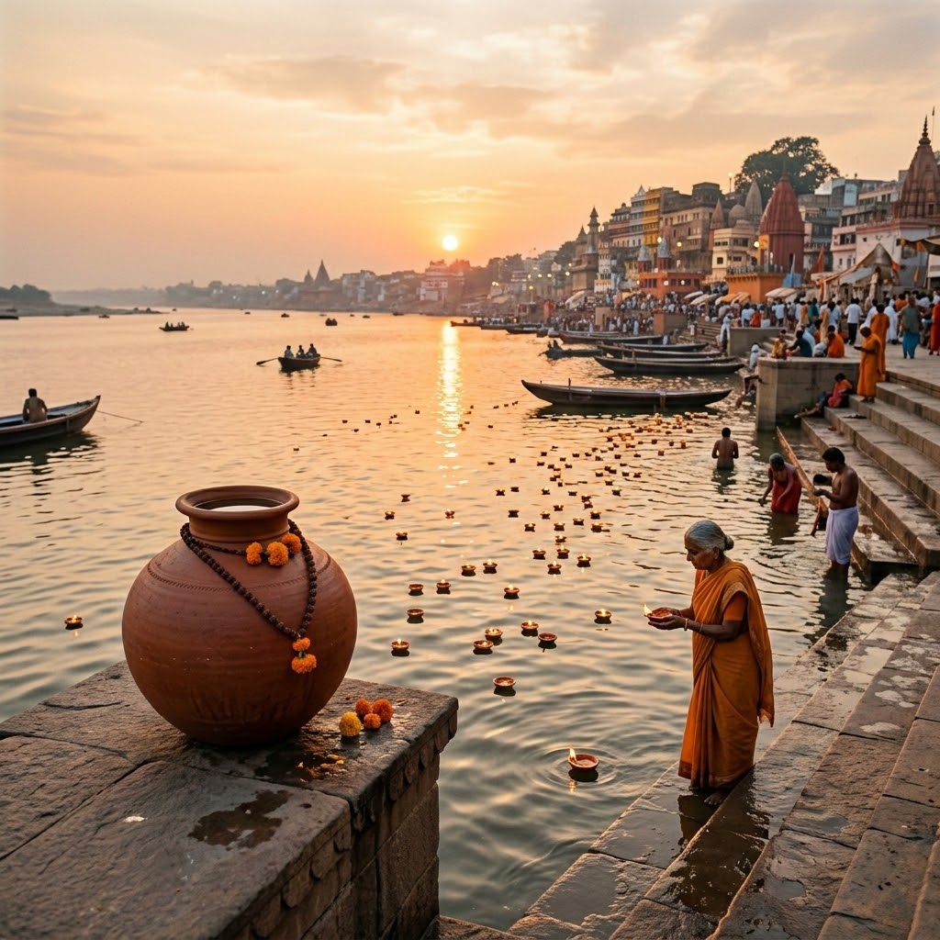
गङ्गा - గంగ

Slide 17
अभ्यासः
२. क ख ग घ ङ - इति वर्तुलेन निर्दिशत | - వృత్తంతో గుర్తించండి
ए | ग | अ | ई | घ
इ | ऐ | क | ऋ | ऊ
ङ | उ | अः | आ | ख

Slide 18
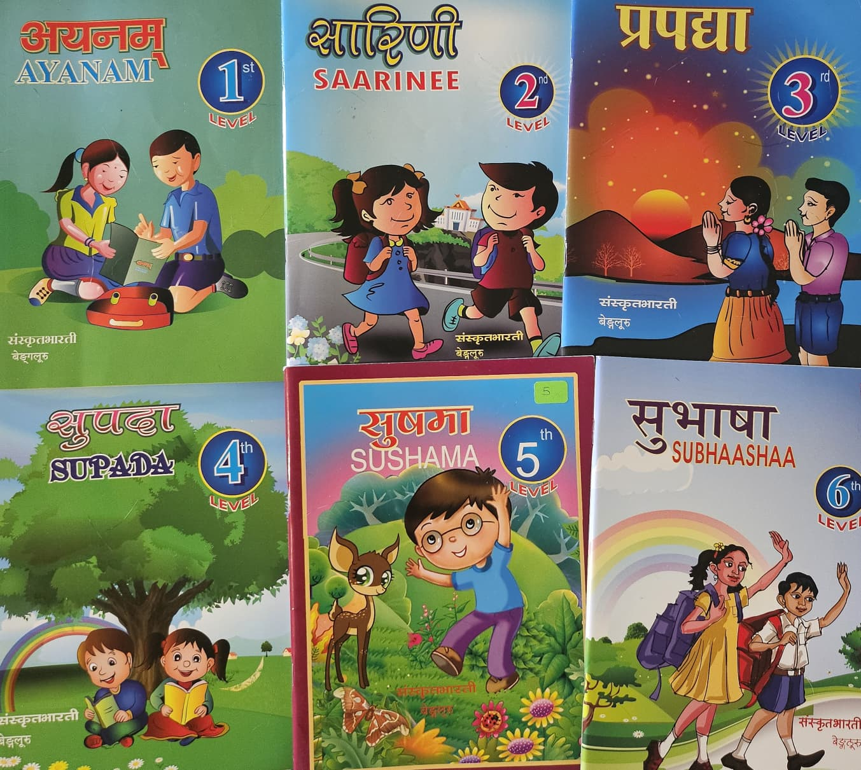
ध
न्य
वा
दः

